Slide 1
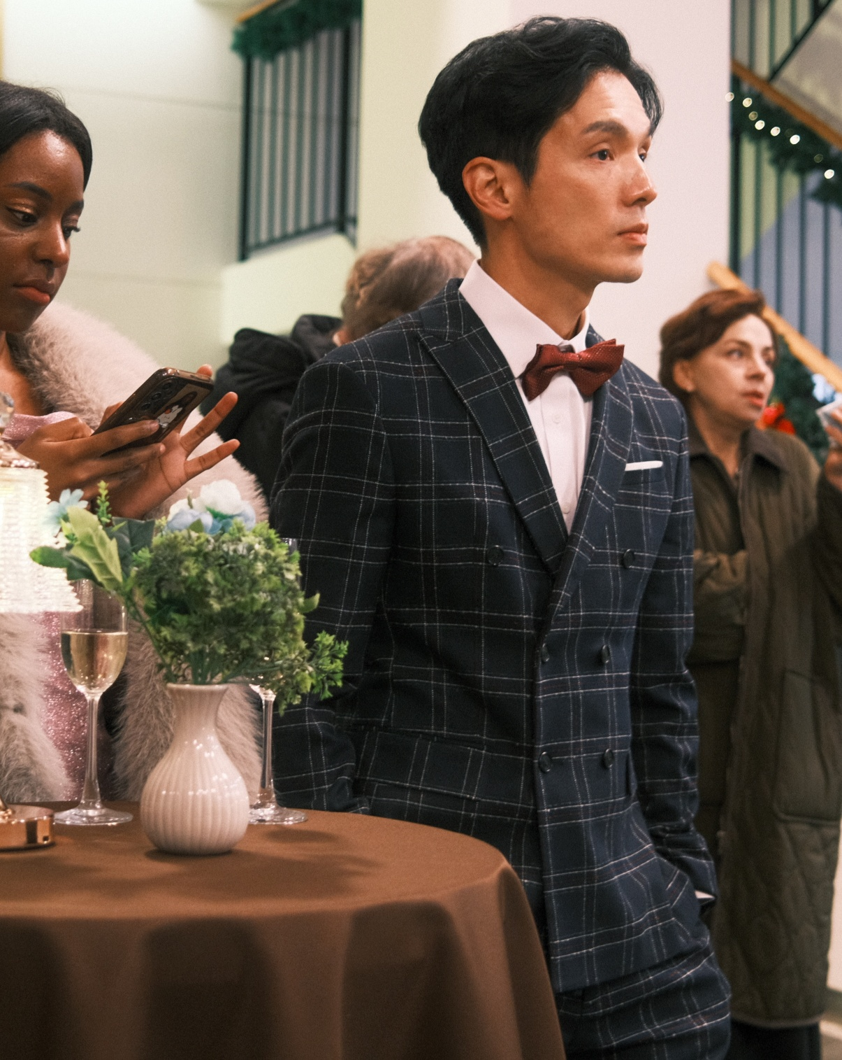
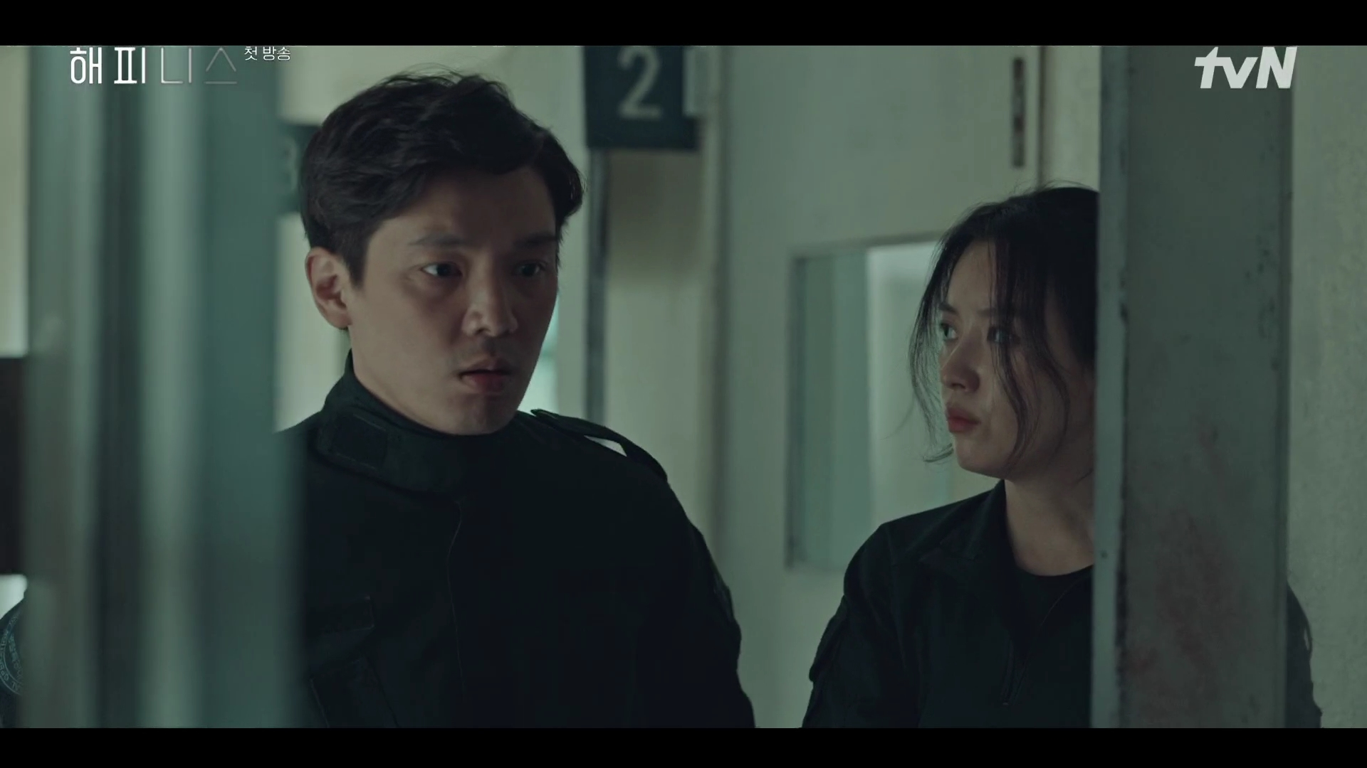




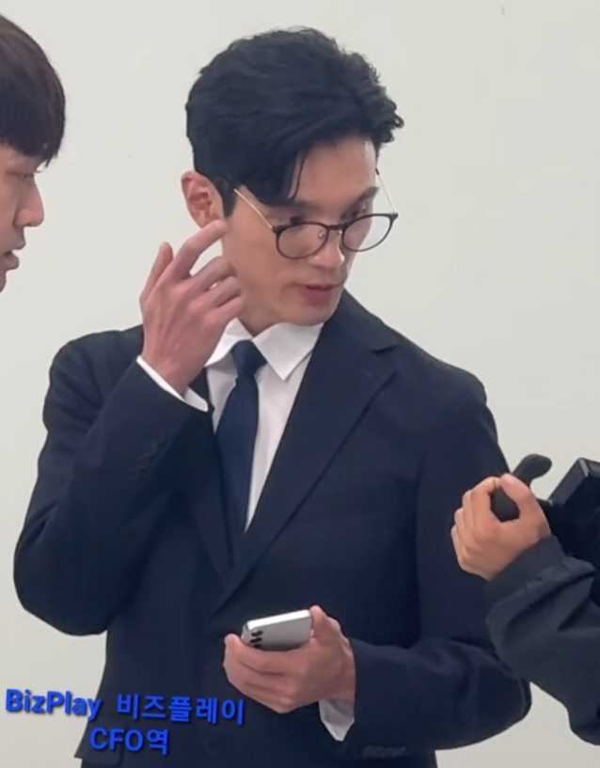

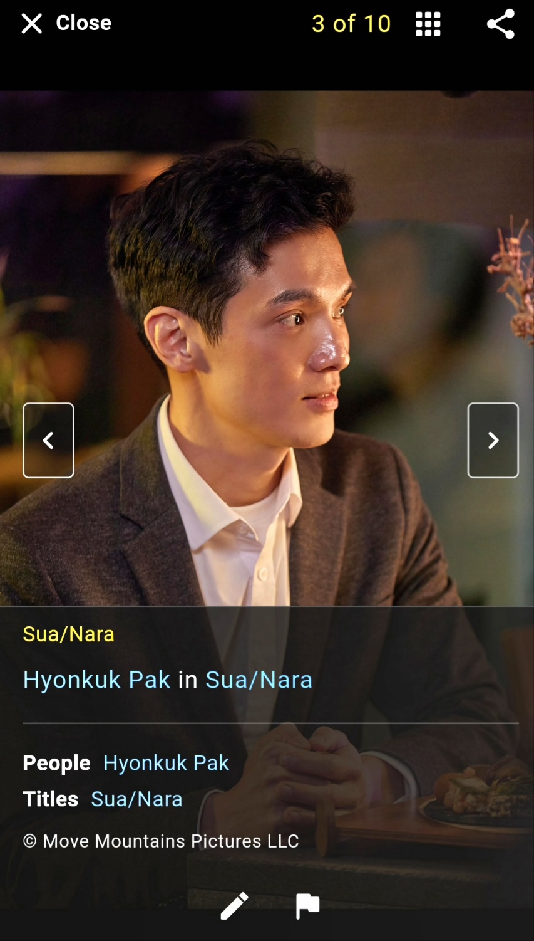

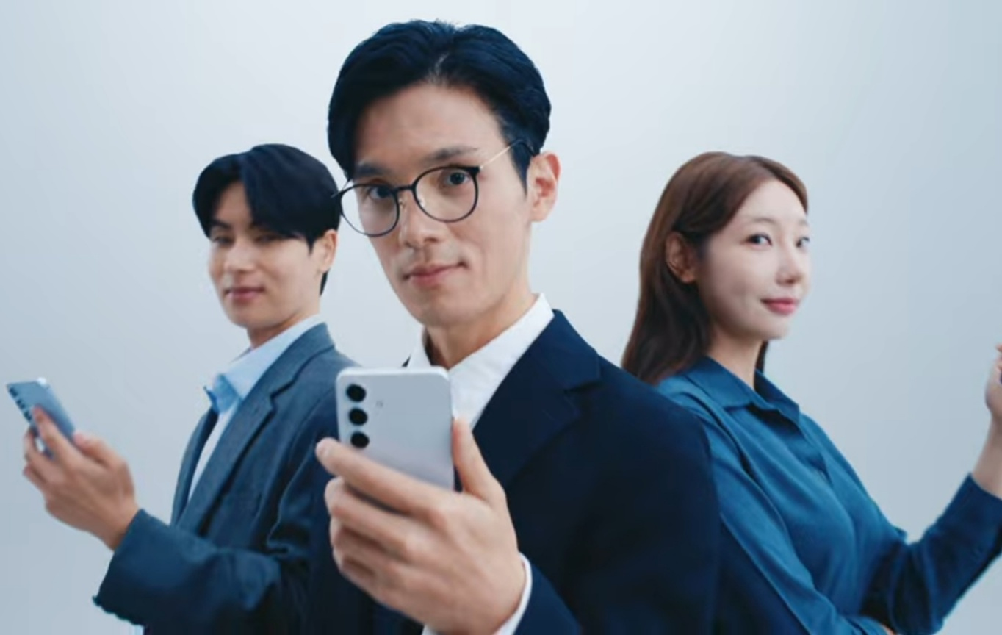
박현국
Pak, HyonKuk
생년월일
연락처
1981월 5월 26일
010-5768-9095
apchunsa@daum.net
키/몸무게
179cm / 73kg
bagpakpark
특기
미국 영어 원어민, 복싱
<영화>
2024 수아나라- 진/Jin역
2022 히든 페이스 – 교포 친구역
2022 다음 소희 – 휴먼엔넷 직원역
<드라마>
2025 에스콰이어 JTBC- 9화 Optalyn CEO Damon Connery's company translator/interpreter
2023 재벌 x 형사 – 미술관 관람객역
2022 한강 – 특공대역
<web 드라마>
Paul Battle’s Res N8: Res N8’s father
Dianna The Good Girl: Art Gallery Host
Love’s Second Chance: Doctor
상속녀 Succession: Billionaire and the Beauty- Business Client
The Cleaner with a billion dollar secret- party guest
Reset – Plaintiff Mr. Kim역
성우 / 표정 연기 SBS 드라마 Try: 123 go, 영어 교제 목소리. 제주 글로벌 AI 공모전 soon ent Let’s Sunureum 렛츠 수눌음; Mark 주인공 마크
<광고><홍보 영상>
Bizplay 비즈플레이: CFO역, Vera Sleep Nabi Pillow: Pillow Expert seminar lecture style, Dr Melaxin: Dermatology Expert 전문가역 (영어대사/미국 시장)
Aramaco S-Oil/ 아람코 에쓰오일- Engineer 역
재미교포 F4
경력

Slide 2
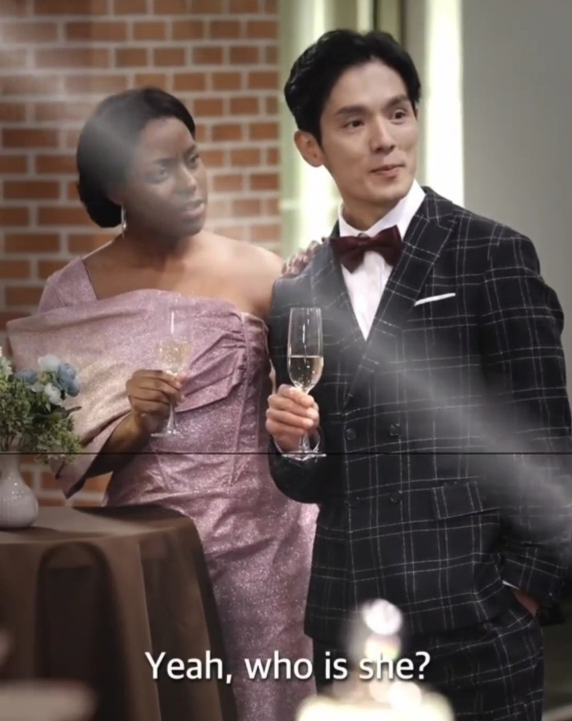
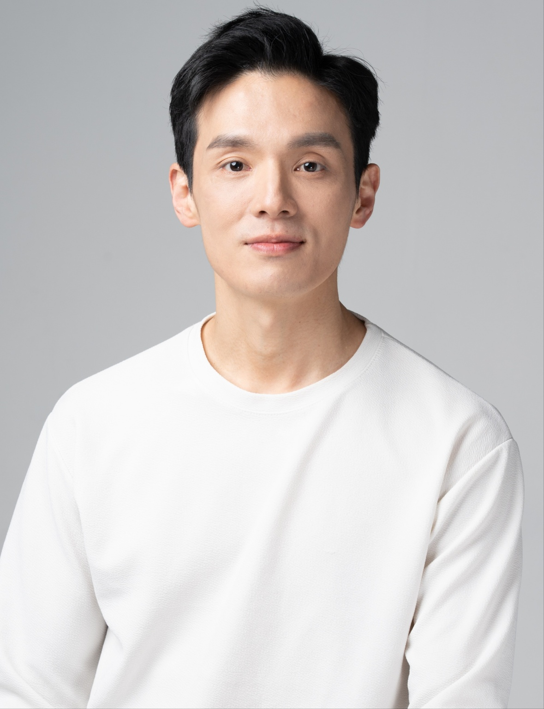
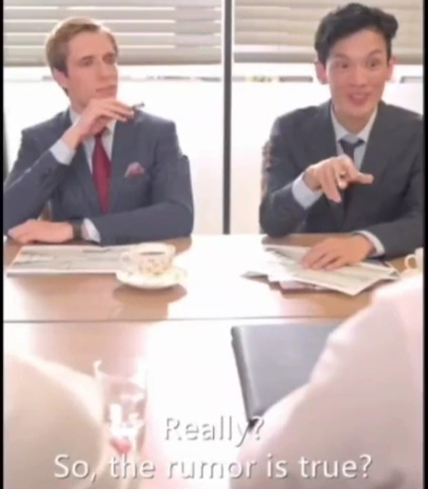
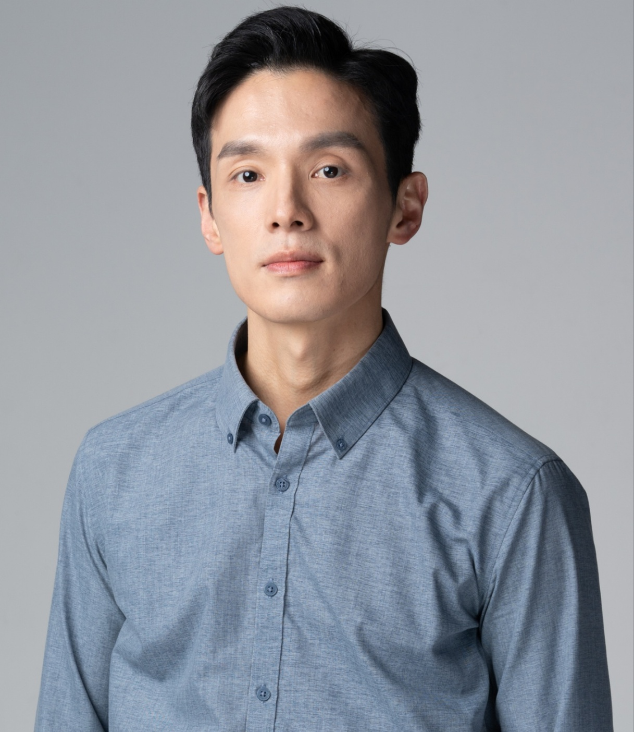
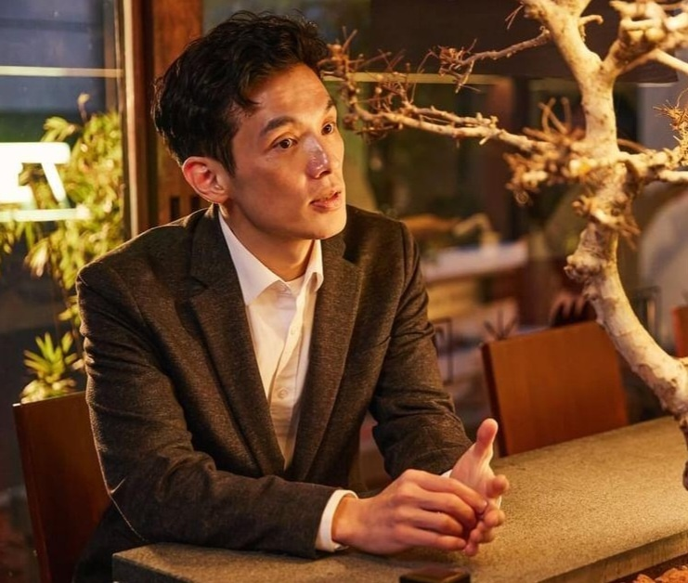
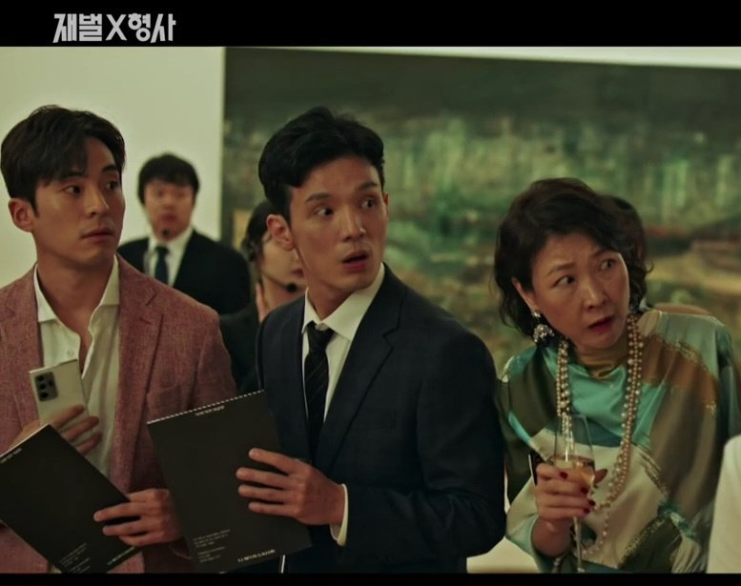
010-5768-9095 박현국 apchunsa@daum.net

